Slide 1
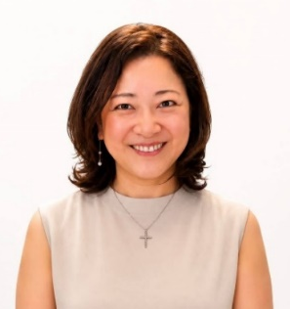
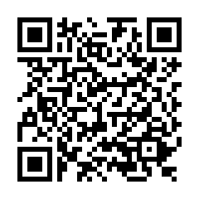
板橋支部
参加費無料
初心者大歓迎 もう集客に悩まない！
～AIを味方につける、小さなお店・会社の集客戦略～
生成AIを使ってみたものの、「何を聞けばいいのかわからない」「思ったような答えが返ってこない」「結局、集客にどう使えばいいの？」と感じていませんか？
講師は2023年頃から、AI活用を指導する中で、AIを使いこなすためには、その操作方法以上に「集客・マーケティングの基本を知っていること」が重要だと実感してきました。
誰がお客様なのか。その人は何に困っているのか。自社の強みは何なのか。なぜ競合ではなく自社が選ばれるのか――。
AIがどれだけ賢くても、「何を聞くべきか」がわからなければ、集客には活かせません。
本セミナーでは、AIの使い方や質問のコツだけでなく、ターゲット設定、競合分析、自社の強みの発見、集客アイデアや
「売れる言葉」のつくり方まで、AIを活用しながら実践的に学びます。
AI初心者の方も大歓迎です。「AIへの質問の仕方」と一緒に、「集客の考え方」そのものを持ち帰ってください。
日時
２０２６ 年 10月23日（金）
14時00分～16時00分
日時
【講師】
二戸 由起子氏
（株）Gifted 代表取締役
開催方法
リアル開催 会場 商工会議所 板橋支部
定員
30名（先着順、定員になり次第締切り）
【主なプログラム】
1．AI時代の集客・マーケティングの基本
・AIを使いこなせる人、使いこなせない人の違い
・AIから「良い答え」を引き出す質問の考え方
2．AIと考える「誰に売る？」ターゲット戦略
・喜ばせたいお客様を明確にする
・お客様の「悩み」「欲求」をAIで深掘りする
3．AIで見つける「選ばれる理由」
・競合を知り、自社の強みを発見する
・価格競争に巻き込まれない差別化の考え方
4．AIとつくる集客戦略・アイデア
・自社に合った集客方法を考える
・AIとの壁打ちで集客アイデアを広げる
5．AIで「売れる言葉」に変えてみよう！
・商品の特長を、お客様に響く「利点・ベネフィット」へ
・キャッチコピー、SNS、チラシなどへの活用
経営コンサルとして、約12年にわたり小規模事業者や起業家の事業づくり・集客改善を支援。
商品・サービス設計から集客、販促、セールスまで、売上につなげるための実践的なコンサルティングを行う。
自身も複数の事業を立ち上げ・経営する実践型の経営者であり、机上の理論ではなく「誰に、何を、どう伝えれば行動につながるのか」を重視したマーケティング・集客支援を得意とする。
起業塾やセミナー講師としても活動し、チラシをはじめ、SNS・LINEなどを活用した集客・販促について指導。初心者にもわかりやすく、学んだその日から自社のビジネスに落とし込める実践的な講義に定評がある。
貴社名（屋号）
所属・役職 ご参加者氏名
〒 住所 業種 従業員数 名
TEL FAX
E-mail ※2名以上で申し込まれる場合は、用紙をコピーして別々にFAXしてください。
必須
必須
必須
必須
必須
必須
必須
※ご記入いただいた情報は当該セミナーに関する連絡・記録、東京商工会議所からの各種情報提供のために使用します。
●今後このようなFAX情報の停止をご希望の方は、恐れ入りますが、□にチェックの上、ご返信ください。⇒□FAX送信停止希望
<お問合せ先>東京商工会議所板橋支部 猪鼻 TEL：03-3964-1711
お申込み先 FAX:03-3964-3434

